Slide 1
МДОУ д/с № 28 общеразвивающего вида
ДЕТСКИЕ МУЗЫКАЛЬНЫЕ ИНСТРУМЕНТЫ
Шестопалова Е.Н.

Slide 2
Классификация детских музыкальных инструментов
Н.А. Ветлугиной
1. Группа струнных: балалайка, гусли, домра.
2. Группа духовых: саксофон, мелодика, флейта, кларнет.
3. Группа ударно-клавишных: пианино, рояль.
4. Группа клавишно – язычковых: баян, аккордеон, гармоника.
5. Группа ударных, имеющих звукоряд: ксилофон, металлофон.
5. Группа ударных, не имеющих звукоряд: барабан, бубен, тарелки, кастаньеты, маракасы, трещотки, треугольник, бубенцы.

Slide 3
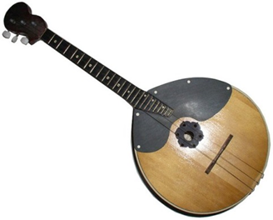
струнные ДОМБРА
Термин “домбра” тюркского происхождения. Предком домры явился египетский инструмент “пандура”, проникший к нам через Персию, торговавшей с Закавказьем.
загадка
Играет, а не гитара.
Деревянная, а не скрипка.
Круглая, а не барабан.
Три струны, а не балалайка.

Slide 4
струнные
ГУСЛИ
На чём в гостях, вдали от дома,
Играл Садко царю морскому?
Тот музыкальный инструмент
Сломал он, улучив момент.
(Гусли.)

Slide 5
БАЛАЛАЙКА
Впервые название “балалайка” встречается в письменных памятниках времен Петра Великого. В 1715 г., при праздновании устроенной по приказу царя шуточной свадьбы в числе инструментов упоминается и балалайка.
У неё есть три струны ,
Их рукой щипать должны,
Можно под неё плясать
И по-русски приседать. (Балалайка).

Slide 6
духовые
.
Вышел в поле пастушок,
Заиграл его...
(Рожок)

Slide 7
духовые САКСАФОН
Как узнать, где саксофон? – Посмотреть, где спрятан слон: Будто хобот он изогнут... Только кончик – граммофон!

Slide 8
МЕЛОДИКА
.

Slide 9
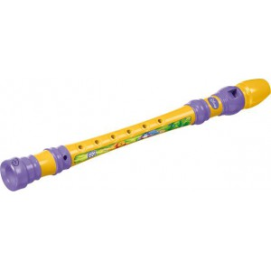
ФЛЕЙТА
Чудесная трубочка, Не простая дудочка, Бывает золотой, фарфоровой, костяной, Изумительно поёт, Всех в концертный зал зовёт. (Флейта)

Slide 10
ударно-клавишные РОЯЛЬ
Я стою на трёх ногах, Ноги в чёрных сапогах. Зубы белые, педаль. Как зовут меня?

Slide 11
ПИАНИНО
До, ре, ми, фа, соль, ля, си. Сколько клавиш посмотри: Черные и белые – По ним пальцы бегают. Клавишный мой инструмент. Пианино лучше нет!

Slide 12
клавишно – язычковые

Slide 13
ударные

Slide 15
ударные
Ложки – ударный инструмент, представляющий собой деревянные ложки, к рукоятке которой привязывали бубенчики В игровой комплект ложек могут входить 2, 3 или 4 ложки среднего размера и одна большой величины. От того, что размеры разные, возникает впечатление чередования звуков по высоте.
За обедом суп едят,
К вечеру «заговорят»
Деревянные девчонки,
Музыкальные сестренки.
Поиграй и ты немножко
На красивых ярких...
(Ложках)

Slide 16
БУБЕН
Бубен - один из ударных инструментов, пришедший в симфонический оркестр в XIX веке, бубен был известен еще в странах Древнего Востока. Бубен – музыкальный ударный инструмент в виде деревянного обруча, с натянутой на одной стороне кожаной мембраной. В прорезях обруча парами прикрепляются тонкие пластинки, на них подвешиваются бубенчики. На нем играют, встряхивая его в воздухе, ударяя по его коже ладонью

Slide 17
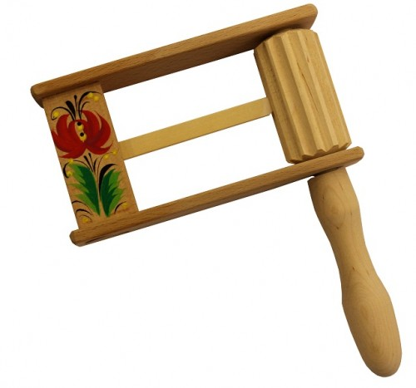
ТРЕЩОТКА
Трещотки – ударный музыкальный инструмент, заменяющий хлопки в ладоши. Письменных свидетельств упоминания в древней Руси этого инструмента нет. При археологических раскопках в Новгороде в 1992 году были найдены две дощечки, которые, по предположению В. И. Поведкина, входили в комплект древних новгородских трещоток в ХII веке.

Slide 18
МАРАКАСЫ
Он похож на погремушку, Только это не игрушка! (Маракас)

Slide 19
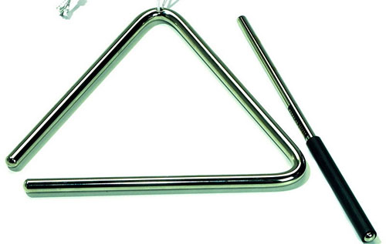
ТРЕУГОЛЬНИК
В самый сказочный момент вступит этот инструмент.
Но совсем не каждый знает, что в оркестре он играет!
Тихо, нежно зазвенит, будто всё посеребрит.
А затем умолкнет скоро по сигналу дирижёра.
Знает это каждый школьник.
Что такое...
(Треугольник)

Slide 21
СПАСИБО ЗА ВНИМАНИЕ !

